Slide 1


NAT
NATURESCRAPERS
PERS
A DAY IN UNDER WATER FOREST PLASTIC CORIDOR
MUHAMMAD RIDLO ANSHORI

Slide 2
Source
Fikri, M. (2019). 'Menguak Rintangan Terbesar Bisnis Aquascape: Masalah Teknik', CNBC Indonesia.
Izzah, Rohmah Iftitah Sa'idatul (2018) Studi Serapan Karbon Dioksida (CO2) Udara Ambien oleh Tumbuhan Air Menggunakan Indikator Nilai Kumulatif Konsentrasi (Net-CO2-Con). Undergraduate thesis, Institut Teknologi Sepuluh Nopember.
Setiadi, A. (2016). ‘Panduan Cara Merawat Aquascape Agar Indah dan Subur Maksimal’, indoaquascape.com
Karbon dioksida
Pencahayaan
Pertumbuhan Tanaman
Durasi
(5 – 4 - 5)
Dosis yang Tepat
Intensitas
(400-700nm)
1 watt/liter
Aquascape
Jenis Ikan
Jenis Ikan
Jenis Tanaman
Pertumbuhan Algae
pH Air
Temperature

Slide 3
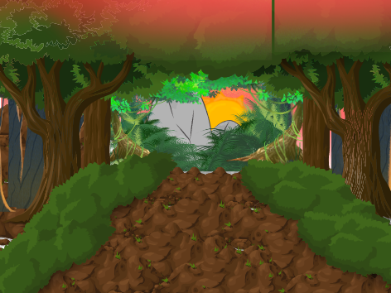
DESAIN
Megah
Alami
Ramah Lingkungan
Hangat
Menyegarkan
Lembut
Tenang

Slide 4


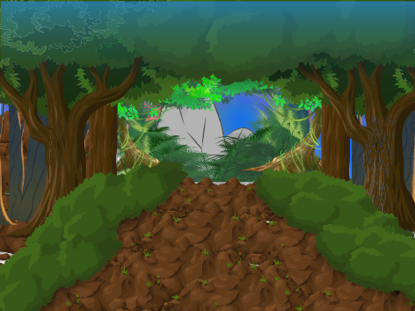
NATURE
Keindahan Alam
Hangat
Ketenangan
KENAPA
Ramah Lingkungan
Menambah Nilai Jual
Problem Solving
Karya

Slide 5
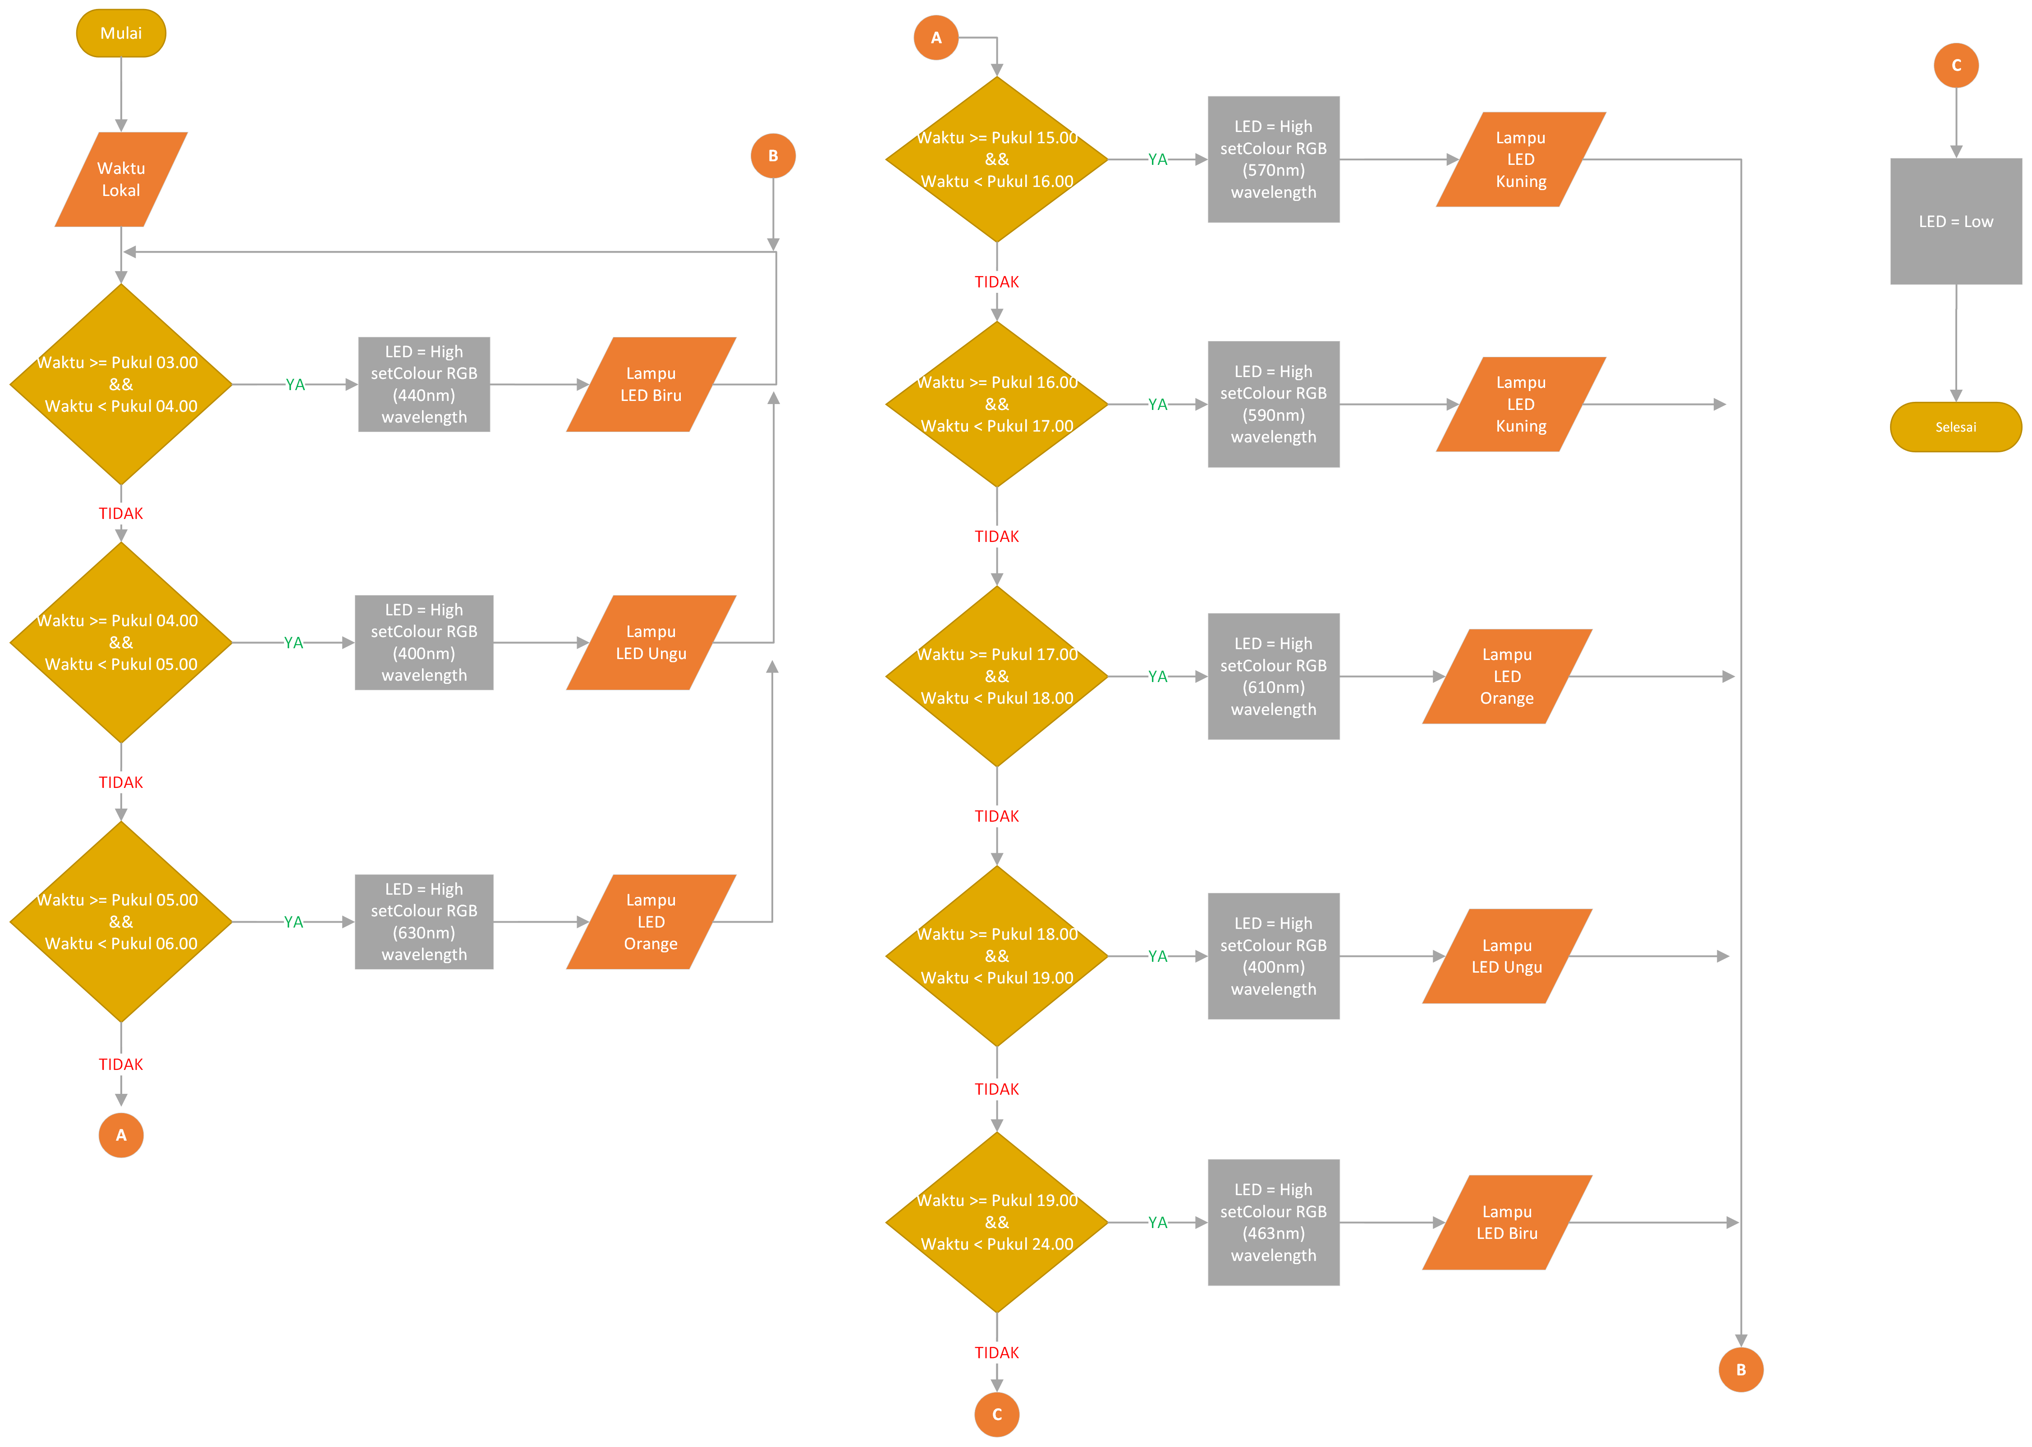
FLOWCHART

Slide 6
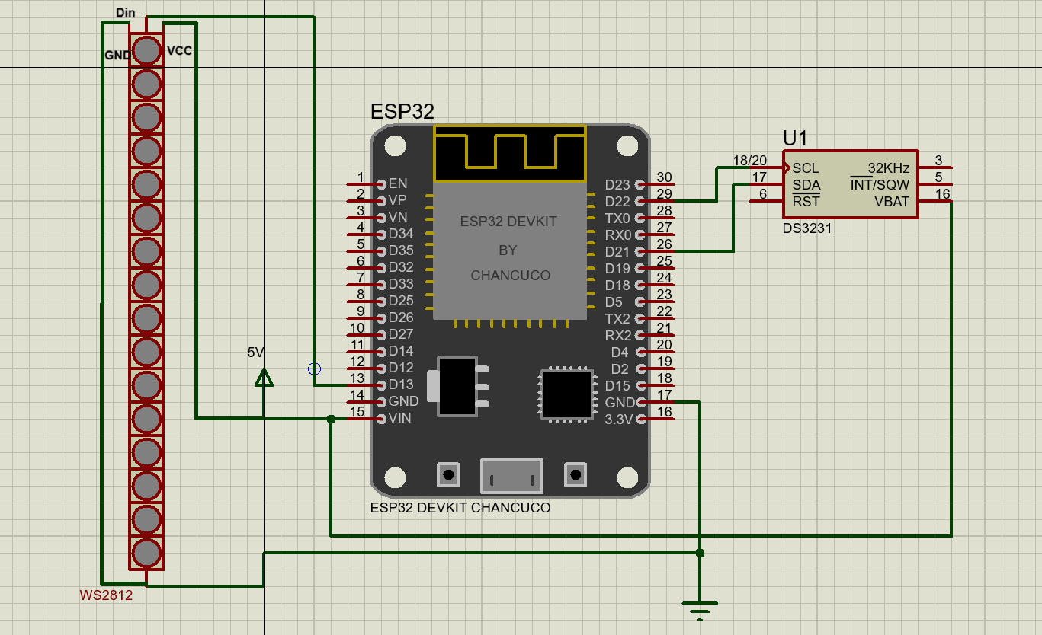
SKEMATIK

Slide 7

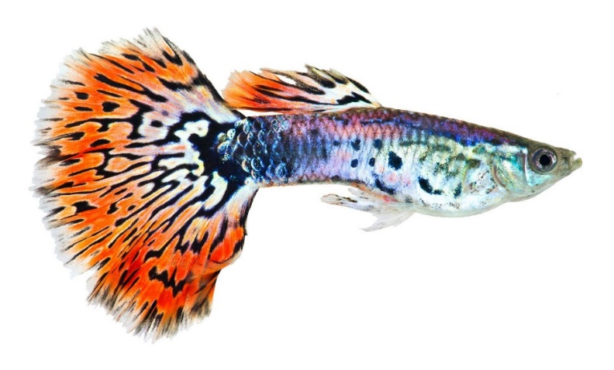
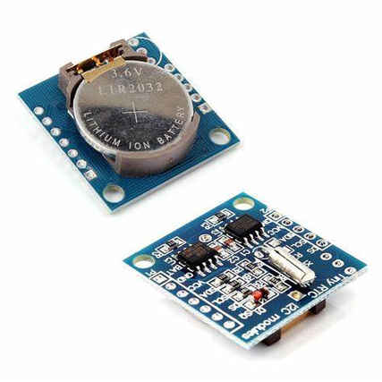
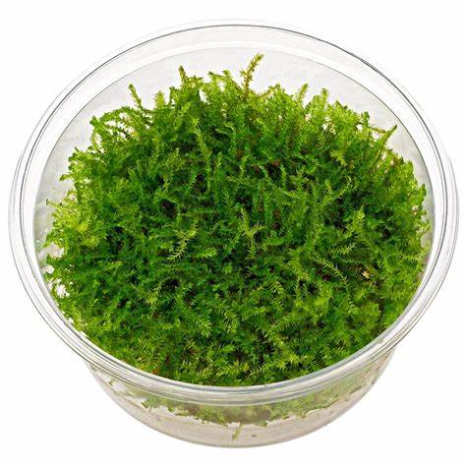
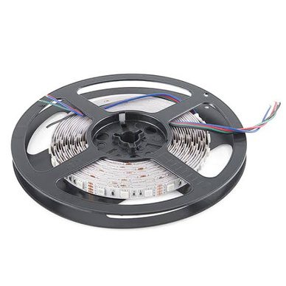
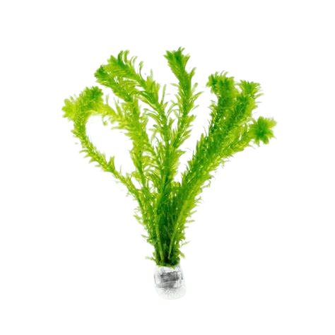
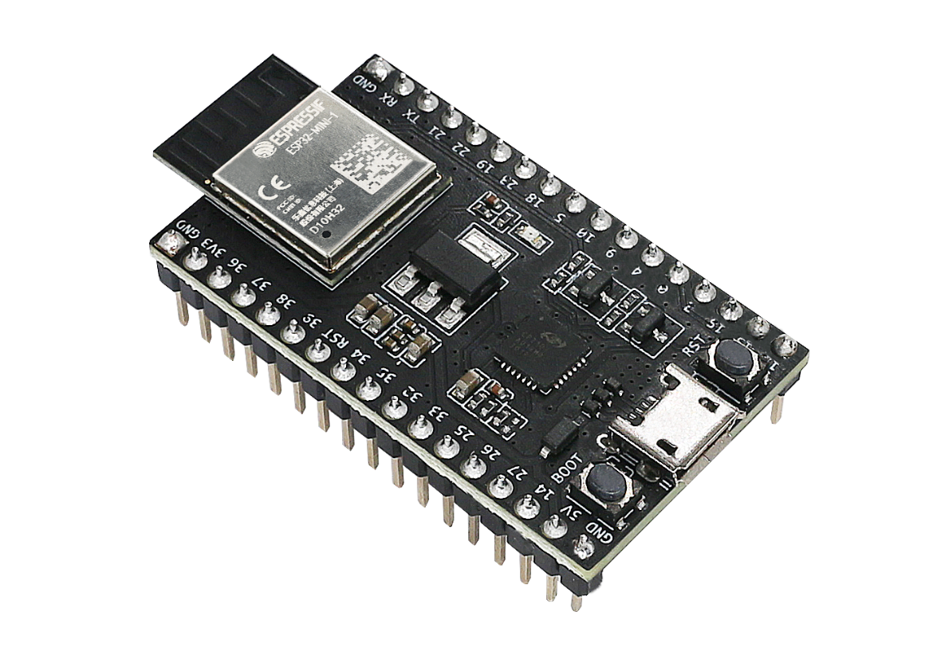
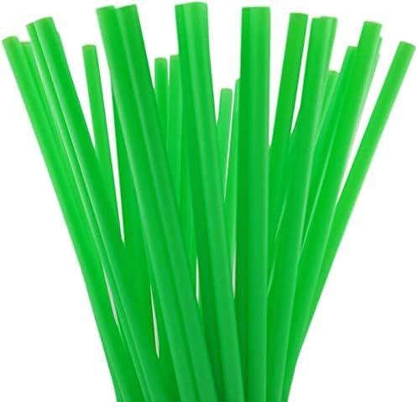
ALAT DAN BAHAN
Kabel
Pinset
ESP 32
LED strip (RGB)
Modul RTC
Sedotan Plastik
Pecahan Batu dan Kayu Bekas
Christmas Moss dan Egeria Densa
Pasir Malang dan Pasir Silika
Ikan Guppy

Slide 8
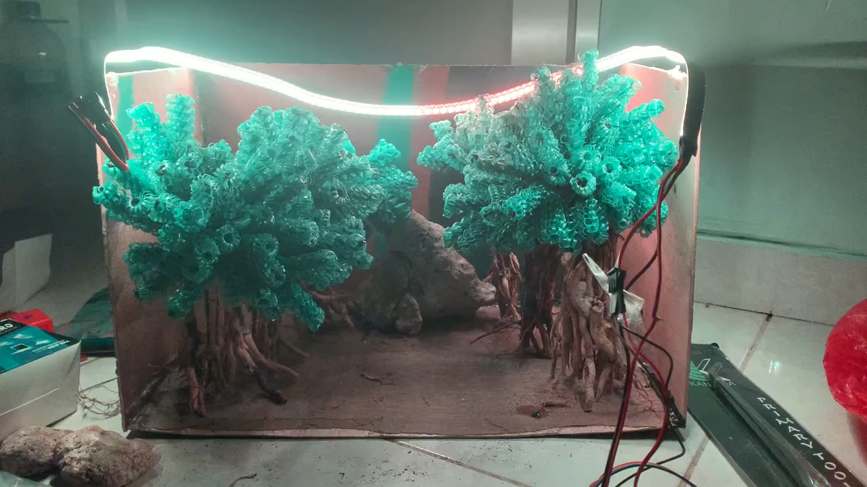

Slide 9



Keunikan
Menggunakan bahan bekas.
Terdapat tanaman air sehingga menghasilkan kesan natural yang kuat.
Warna lampu yang berubah sesuai dengan waktu
Konsep
Lorong di tengah hutan dan pegunungan batu yang berada di ujung.
Pohon dibuat menggunakan akar untuk memberikan kesan alami.
Sedotan bekas yang dibentuk menyerupai daun.
Dilengkapi dengan pencahayaan yang berubah warna sesuai dengan waktu

